Slide 1
Toekomstbestendige milieustraten AB 10 februari 2022

Slide 2
Toekomstbestendige milieustraten
Aanleiding, waarom nu?
Regionaal
Landelijk
Conclusie
Wat gaan we doen?
Vragen/opmerkingen/reacties

Slide 3
Aanleiding, regionaal
4 milieustraten -> verouderd
Aantal bezoekers -> grens is bereikt
Logistiek:
Onvoldoende ruimte op en rond milieustraten
Veiligheid bezoekers en personeel
Geen uitbreiding van gescheiden grondstoffen
Wet- en regelgeving, voldoen aan inrichtingseisen
Spreiding over verzorgingsgebied niet optimaal
Ongelijke service inwoners (dienstverlening derden)

Slide 4
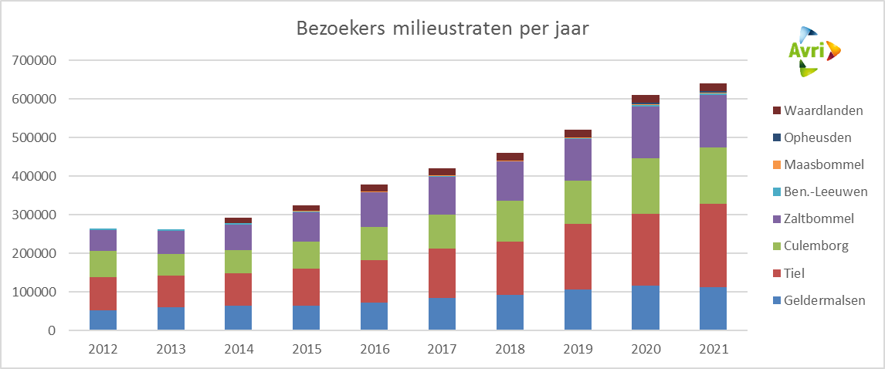
Aantal bezoekers

Slide 5
Aanleiding, landelijk
VANG- beleid
2025: 90% afvalscheiding - max. 30 kg rest
2030: landelijke dekkend netwerk ambachtcentra
Circulaire economie
2050 100% circulair
EU-kaderrichtlijn
2035 hergebruik en recycling 65 % van huishoudelijk afval
SUP-richtlijn
wegwerpplastic verminderen
Notes:
VANG-beleid: binnen het deelprogramma VANG- Huishoudelijk Afval (HHA) is de ambitie vastgelegd om in 2025 tot 90% afvalscheiding te komen. Deze ambitie is verder geconcretiseerd in een streven om in dat jaar nog maximaal 30 kg restafval (fijn en grof samen) per inwoner te produceren.
Rijksbrede programma Circulaire economie:
in 2030 moet Nederland al 50% minder primaire grondstoffen gebruiken (mineralen, metalen en fossiel).
in 2050 moet Nederland volledig circulair zijn en een economie hebben zonder afval, waarbij alles draait op herbruikbare grondstoffen.
EU-Kaderrichtlijn Afvalstoffen: de voorbereiding voor hergebruik en de recycling van stedelijk afval moet verhoogd zijn:
in 2025 tot minimaal 55 gewichtsprocent,
in 2030 tot 60 gewichtsprocent, en
in 2035 tot 65 gewichtsprocent.
SUP-richtlijn: de Europese Unie (EU) wil wegwerpplastic verminderen en meer plastic inzamelen en recyclen om zo plastic afval in zee te verminderen. Enkele maatregelen die in de richtlijn zijn opgenomen zijn:
vanaf 2021 komt er een verbod op bepaalde plastic wegwerpproducten;
vanaf 2021 moeten lidstaten zorgen voor minder gebruik van plastic on-the-go verpakkingen (zoals drinkbekers en voedselcontainers);
vanaf 2025 moeten PET-flessen voor minstens 25% uit gerecyclede kunststoffen bestaan. In 2030 moet dit minstens 30% zijn;
in 2025 moet minimaal 77% van alle plastic drinkflessen tot 3 liter worden ingezameld. In 2029 moet dit minimaal 90% zijn.

Slide 6
Conclusie
Milieustraten voldoen niet aan de eisen van de tijd
Meer ruimte voor:
Gescheiden inzameling
Meer soorten grondstoffen
Faciliteiten voor schonere grondstoffen en hergebruik
Veiligheid inwoners en personeel

Slide 7
Wat gaan we doen?
Verder bespreken (AB 14 april –benen op tafel)
DB 11 mei 2022
Platformbijeenkomst 2 juni 2022 (opiniërend)
AB 7 juli:
Kaders/randvoorwaarden
Procesafspraken voor vervolg:
Globaal investerings- en locatieplan
Gefaseerde uitvoering

Slide 8
Vragen/opmerkingen/reacties

Slide 9
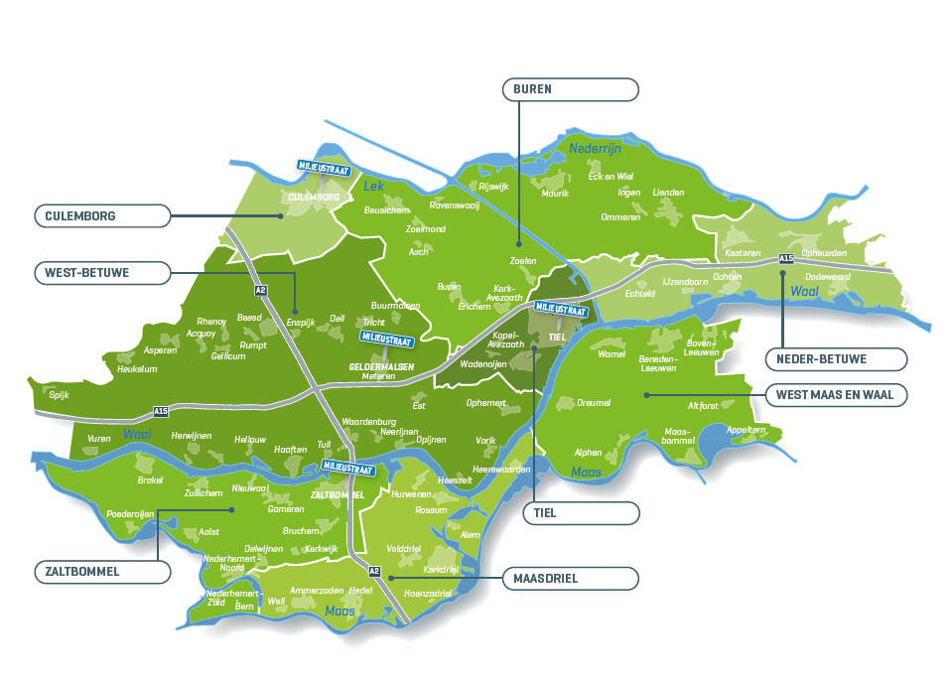
Spreiding milieustraten

